Slide 1

Defect/E-Test 자동 분석 시스템 구축 제안
v1.1 (2026.07.29)

Slide 2
Agenda
  제안 개요 및 시스템 구축 전략
    제안 배경 및 목표
    시스템 구축 범위
    중점 추진 항목
  시스템 구축 방안
    GDS/CAD 데이터 관리 기능
    Die 레이아웃 관리 기능
    Die 단위 Correlation 분석
    설비 Monitoring 기능
    Die의 특정 영역 Monitoring 기능
  프로젝트 수행 방안
    추진 일정 (Phase 1)
    인력 투입 계획 (Phase 1)
    추진 일정 (Phase 2)
    인력 투입 계획 (Phase 2)
  기타. 첨부
    DMS 주요 기능
    YMS 주요 기능

Slide 3



1. 제안 배경 및 목표
Nexplant QMS® YMS/DMS 시스템을 통해 광학적으로 발견된 외관 결함(AOI Defect)이 실제 전기적 불량(E-Test Fail)을 일으킨 원인인지를 알고리즘을 통해 자동으로 분석하여 생산성과 품질을 향상할 수 있습니다.
반도체 Package 제조 품질 시스템 구축
DMS
(Defect Management System)
YMS
(Yield Management System)
"어느 공정에서 어떤 Defect가 발생했고, 이것이 최종 전기적 불량으로 이어졌는가"
공정1
AOI
E-TEST
공정2
AOI
E-TEST
공정3
Defect 데이터와 E-Test 결과 데이터
상관관계 자동 분석
데이터 처리 절차
AOI Defect 데이터 파일 자동 수집
전기적 검사(E-Test) 데이터 파일 자동 수집
전기적 검사가 불량인 데이터의 발생 위치 정보 확인
위치 정보가 겹치는 Defect 데이터 검색
“AOI에서 검출된 결함(Defect) 좌표와 E-Test 불량 간의 상관관계를 자동으로 분석 및 매핑”
분석 가능한 기능
Defect 및 E-Test 데이터 분석 프로세스 정립
Die Level Correlation 분석
Defect → E-Test 전이율 분석
AOI Defect 분석
Repeated Defect 분석
설비 이상 Monitoring
Test 데이터 누적 분석
누적 Defect 분석
Defect Kill Ratio 분석
공정 별 기여도
표준화된 Defect 및 E-Test 데이터 분석 시스템 구축
데이터 연계 분석 절차의 간소화로 조기에 프로세스 안정화
Defect 및 E-Test 데이터 수집 및 판정 등의 업무 자동화

Slide 4
2. 시스템 구축 범위
Nexplant QMS® YMS/TEST 시스템은 사용자 환경 설정과 데이터 분석을 보다 쉽고 효율적으로 수행할 수 있도록 다양한 기능을 제공합니다.
DMS (Defect Management System)
YMS (Yield Management System)
DMS-YMS Correlation Analysis
Setup | Defect Type Setup Defect Color Setup Defect Group Setup Defect Alarm Setup
Analysis | Defect Map View Defect Map Gallery Chart Analysis Die Stack Analysis Die Stack Gallery Defect Image Gallery Defect Source Analysis Defect Pattern Search
Report | Defect Alarm Report Kill Ratio Report Equipment Defect Trend
Setup | Wafer Map Setup Bin Setup Program Parameter Setup Parsing Rule Setup
Bin Analysis | Bin Map View Bin Map Gallery Cumulative Analysis Bin Stack Report Fail Pattern Search
Test Analysis | Test Map View Test Map Gallery Test Standard Report Measure Data Report
Setup | Die Setup Die Layer Setup CAD Data Mapping
Analysis | Defect/Test Die Level View Defect/Test Map View Defect/Test Map Gallery Defect/Test Chart Analysis
Report | Defect/Test Kill Ratio Report Defect/Test 전이율 Report 공정별 기여도 분석 Report Defect/Test Alarm Report

Slide 5
3. 중점 추진 항목
Nexplant QMS® YMS/TEST 시스템은 사용자 환경 설정과 데이터 분석을 보다 쉽고 효율적으로 수행할 수 있도록 다양한 기능을 제공합니다.
1. GDS/CAD 데이터 관리 기능
Die 내부의 각 영역 별 위치 데이터 등록이 용이하도록 GDS/CAD 데이터 자동 로드 및 매핑 기능을 제공
2. Die 레이아웃 관리 기능
Die 내부에 정의된 각 영역에 대한 Label 정보를 설정하고 관리
3. Die 단위 Correlation 분석 기능
데이터 분석이 용이하도록 Die의 단위 Defect와 E-Test 불량 중첩 연계 분석
4. 설비 Monitoring 기능
설비 별 설정된 기준을 초과하는 불량이 발생할 경우, 이를 실시간으로 모니터링하고 사용자에게 이메일 알림을 발송
5. Die의 특정 영역 Monitoring 기능
Die의 특정 영역에 불량이 설정된 기준을 초과하는 불량이 발생할 경우, 이를 실시간으로 모니터링하고 사용자에게 이메일 알림을 발송
6. DMS 기능 고도화
DMS(Defect Management System)의 기본 기능인 Defect 데이터 분석 기능을 엔지니어의 데이터 분석 방법에 맞게 고도화
7. YMS 기능 고도화
YMS(Yield Management System)의 기본 기능인 Bin 분석, Test 데이터 분석 기능을 엔지니어의 데이터 분석 방법에 맞게 고도화

Slide 6
Agenda
  제안 개요 및 시스템 구축 전략
    제안 배경 및 목표
    시스템 구축 범위
    중점 추진 항목
  시스템 구축 방안
    GDS/CAD 데이터 관리 기능
    Die 레이아웃 관리 기능
    Die 단위 Correlation 분석
    설비 Monitoring 기능
    Die의 특정 영역 Monitoring 기능
  프로젝트 수행 방안
    추진 일정 (Phase 1)
    인력 투입 계획 (Phase 1)
    추진 일정 (Phase 2)
    인력 투입 계획 (Phase 2)
  기타. 첨부
    DMS 주요 기능
    YMS 주요 기능

Slide 7
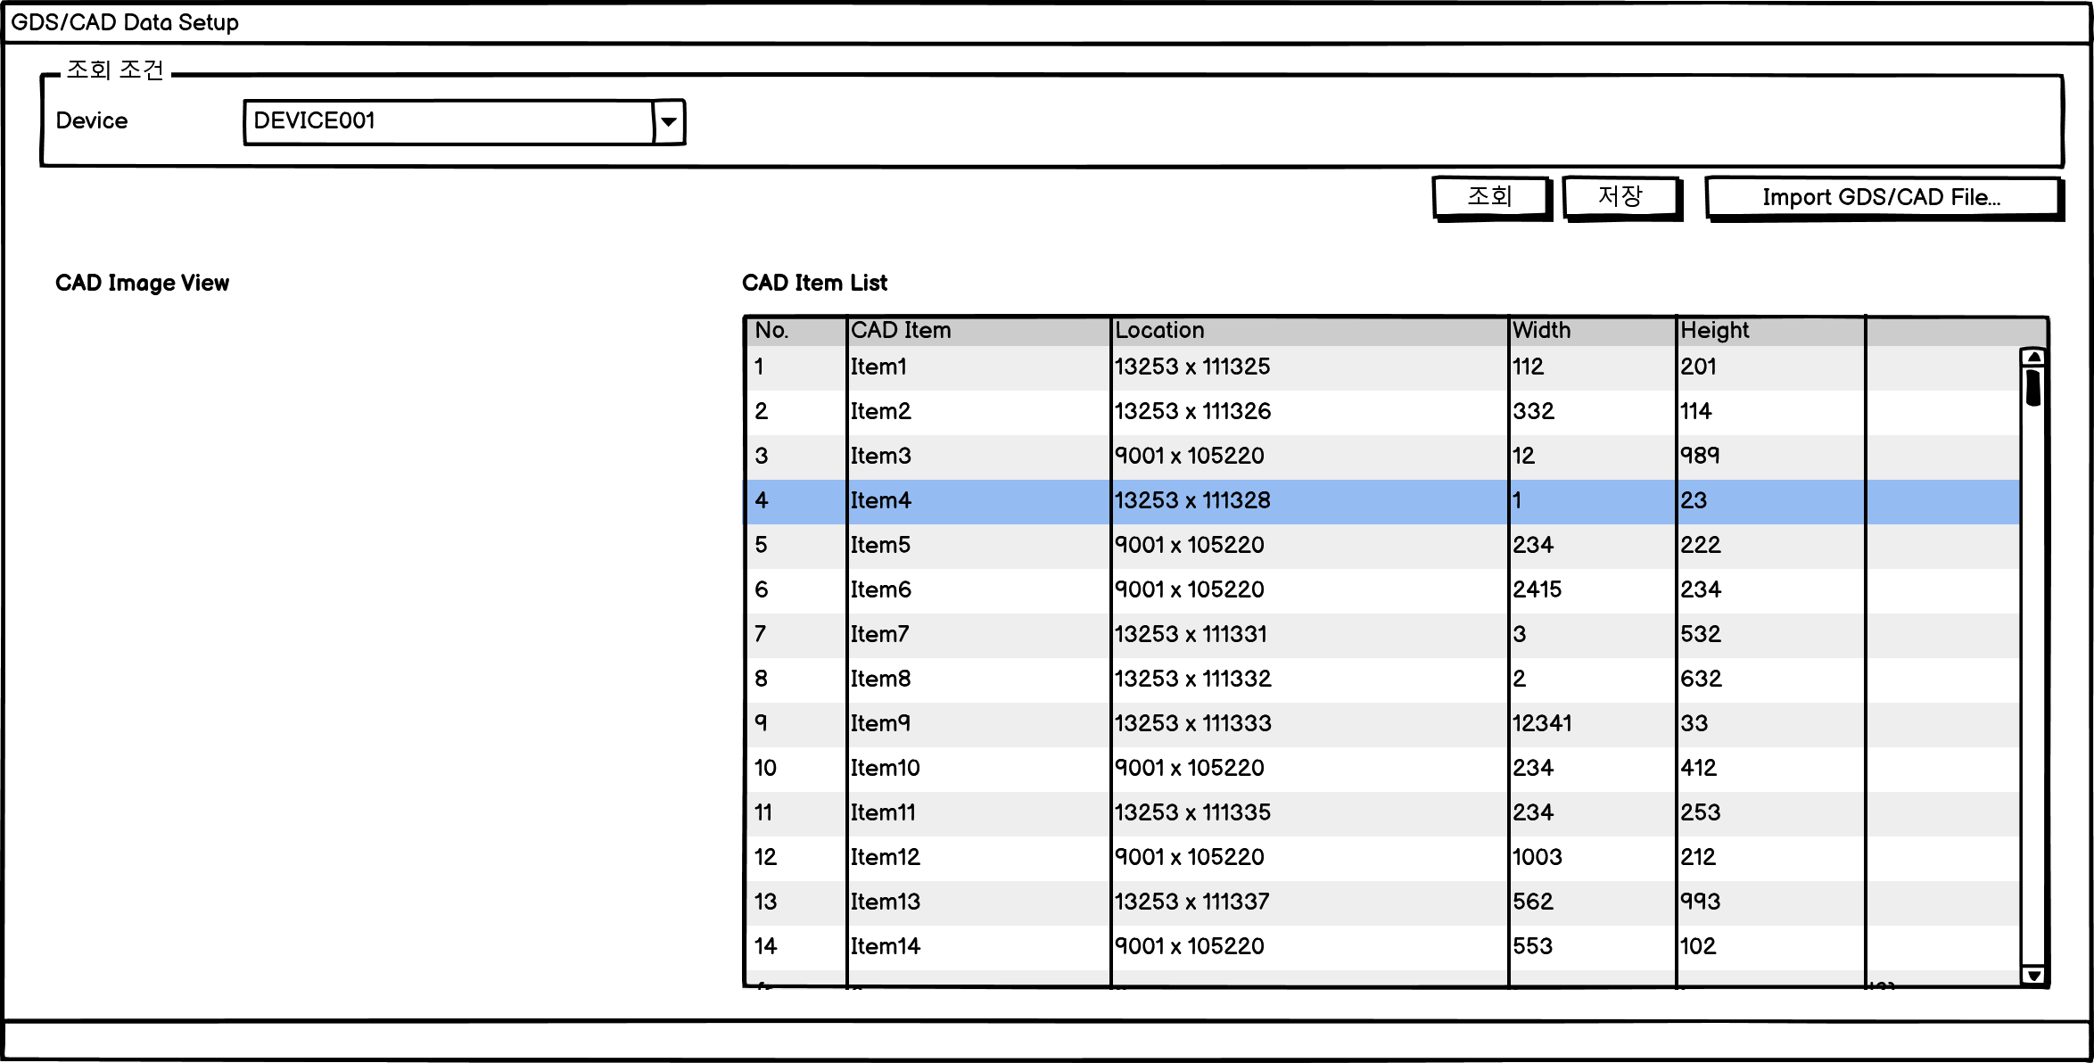
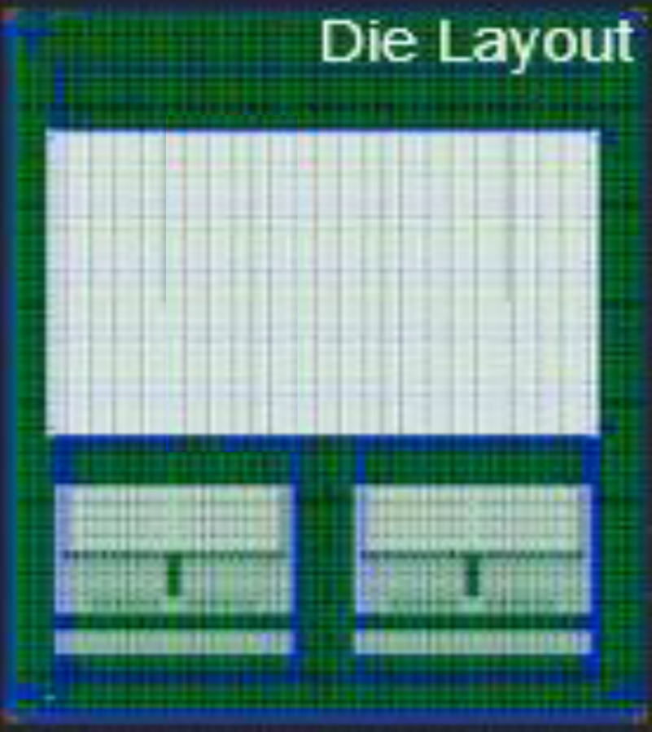
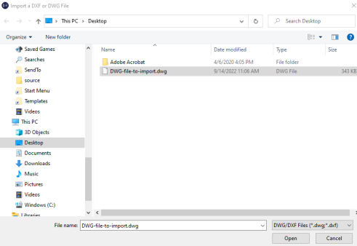
1. GDS/CAD 데이터 관리 기능
GDS/CAD 데이터 파일을 읽어 제품별 Die 레이아웃을 확인하고 효율적으로 관리할 수 있습니다.
또한, 해당 데이터는 Structure 정보와 연계되어 Die 상의 정확한 위치를 표현하고 분석하는 데 활용됩니다.

Slide 8
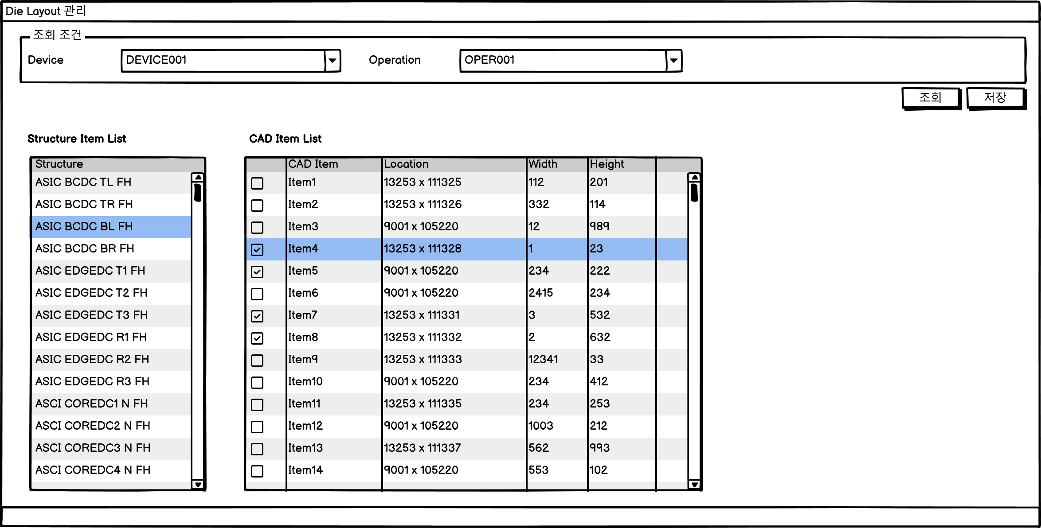

2. Die 레이아웃 관리 기능
Die 내부의 Structure 명칭과 GDS/CAD 데이터 항목 간의 매핑을 설정할 수 있는 기능입니다. 또한, 하나의 Structure에 대해 여러 개의 GDS/CAD 데이터 항목을 연결하여 유연하게 관리할 수 있습니다.

Slide 9
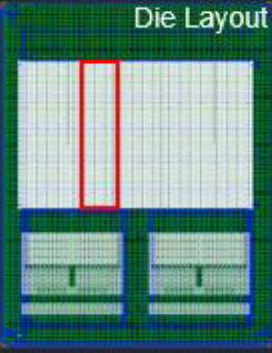




3. Die 단위 Correlation 분석
AOI 검사 장비로부터 결함의 위치 좌표 및 이미지 데이터를 추출합니다.
전기적 불량 테스트 결과를 설계 데이터(GDS/CAD Layout)와 대조하여 좌표를 확인합니다.
Defect 좌표 정보가 GDS CAD 파일 내 데이지 체인의 RDL 라우팅 위치와 일치하는지를 검증합니다.
데이터 간 연관관계 분석
Packaging 공정
AOI Defect
E-Test
AOI에서 검출된 Defect가 회로의 전기적 테스트 불량에 영향을 미침
Die 간
데이터 투영
Package
공정
AOI
TEST
KLARF file
CSV file

Slide 10

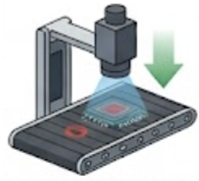

4. 설비 Monitoring 기능
Package 공정 진행 중 AOI 설비의 Defect 검사 데이터 또는 TEST 설비의 전기적 불량 발생 건수가 설정된 기준을 초과할 경우, 설비를 Hold 처리하거나 메일을 발송하여 대량의 품질 사고를 사전에 예방합니다.
설정된 개수를 초과하여 Defect 발생 모니터링
설정된 개수를 초과하여 전기적 불량 발생 모니터링
Packaging 공정1
AOI 검사
전기적 테스트
FLOW

Slide 11
5. Die의 특정 영역 Monitoring 기능
Die의 특정 영역에서 반복적으로 테스트 오류가 발생하는 경우, Die Monitoring 기능을 통해 이를 감지하고 설정된 기준 개수를 초과하면 설비를 Hold 처리하거나 메일을 발송하여 엔지니어가 즉시 점검할 수 있도록 지원합니다.
Monitoring Item
항목명 | 설정값
Structure | ASIC BCDC BL FH
모니터링 단위 | Wafer
발생 개수 | 5
메일 전송 | TRUE
설비 Hold | TRUE
Defect 데이터 연계 여부 | TRUE

Slide 12
Agenda
  제안 개요 및 시스템 구축 전략
    제안 배경 및 목표
    시스템 구축 범위
    중점 추진 항목
  시스템 구축 방안
    GDS/CAD 데이터 관리 기능
    Die 레이아웃 관리 기능
    Die 단위 Correlation 분석
    설비 Monitoring 기능
    Die의 특정 영역 Monitoring 기능
  프로젝트 수행 방안
    추진 일정 (Phase 1)
    인력 투입 계획 (Phase 1)
    추진 일정 (Phase 2)
    인력 투입 계획 (Phase 2)
  기타. 첨부
    DMS 주요 기능
    YMS 주요 기능

Slide 13
1. 추진 일정 (Phase1)
Phase 1 프로젝트는 총 6개월간 수행되며, 분석·설계, 개발 및 테스트 단계를 거쳐 시스템을 오픈할 예정입니다. 또한, 1개월의 안정화 기간을 포함하여 운영 과정에서 발생할 수 있는 이슈를 최소화하고, 안정적인 서비스 제공이 이루어질 수 있도록 지원하겠습니다.
구분 | M1 | M2 | M3 | M4 | M5 | M6
 | 분석 / 설계 | 개발 |  | 개발 | 테스트/적용 | 안정화
Milestone (주요 보고 및 일정)
YMS+ DMS
착수 보고
중간 보고
Open
완료 보고
기준정보
분석
기준 정보 등록
CAD 데이터
관리 기능
설계
자동 처리 기능
개발
단위
테스트
통합
테스트
시스템 안정화
사용자 Report
설계
사용자 Report
개발
데이터 파일
분석
기능 개선
Data Parser
설계
Data Parser
개발
모니터링 기능 개발
사용자
교육
산출물
정리
분석기능 설계

Slide 14
2. 인력 투입 계획 (Phase1)
Phase 1은 총 6개월의 수행 기간으로 계획하였으며, 총 8M/M의 인력을 투입하여 프로젝트 일정 관리와 품질 확보를 체계적으로 수행할 예정입니다. 이를 통해 계획된 일정 내에 안정적인 시스템 구축 및 성공적인 프로젝트 완료를 달성하겠습니다.
구분 | 투입 인력 | 등급 | M1 | M2 | M3 | M4 | M5 | M6 | 계
분석/설계 | TBD | 특급 | 1 | 0.5 | 0.5 |  |  |  | 2
개발/테스트 | TBD | 고급 | 1 | 1 | 1 | 1 | 1 | 1 | 6
합계 (M/M) |  |  | 2 | 1.5 | 1.5 | 1 | 1 | 1 | 8

Slide 15
3. 추진 일정 (Phase2)
Phase 2 프로젝트는 총 3개월간 수행되며, 테스트 및 기능 보완 단계를 거쳐 시스템의 안정성을 확보할 예정입니다. 또한, 1개월의 안정화 기간과 인수인계 수행을 통해 향후 운영 과정에서 차질 없이 시스템이 운영될 수 있도록 지원하겠습니다.
구분 | M1 | M2 | M3
 | 테스트/보완 |  | 안정화
Milestone (주요 보고 및 일정)
YMS+ DMS
완료 보고
기능 개선
시스템 안정화
통합
테스트
기준 정보
추가 등록
사용자
교육
산출물
정리
사용자 Report
개발
인수인계

Slide 16
4. 인력 투입 계획 (Phase2)
Phase 2는 총 3개월의 수행 기간으로 계획하였으며, 총 3M/M의 인력을 투입하여 시스템 품질을 확보하고, 향후 안정적인 운영이 이루어질 수 있도록 지원하겠습니다.
구분 | 투입 인력 | 등급 | M1 | M2 | M3 | 계
개발/테스트 | TBD | 고급 | 1 | 1 | 1 | 3
합계 (M/M) |  |  | 1 | 1 | 1 | 3

Slide 17
Agenda
  제안 개요 및 시스템 구축 전략
    제안 배경 및 목표
    시스템 구축 범위
    중점 추진 항목
  시스템 구축 방안
    GDS/CAD 데이터 관리 기능
    Die 레이아웃 관리 기능
    Die 단위 Correlation 분석
    설비 Monitoring 기능
    Die의 특정 영역 Monitoring 기능
  프로젝트 수행 방안
    추진 일정
    인력 투입 계획
  기타. 첨부
    DMS 주요 기능
    YMS 주요 기능

Slide 18
첨부1. DMS 주요기능

Slide 19
1. DMS 주요 기능
수집한 데이터를 기반으로 결함에 대한 분석을 통해 이전 공정의 문제점을 찾고 개선하여 품질 및 수율 향상 기대
01
02
RDA
(Repeated Defect Analysis)
Map을 통한 분석
결함 분석을 위한 맵 컨트롤 및 결함 이미지 표시 , 다양한 차트 표시
Die 또는 Shot 단위로 중첩하여
반복된 결함을 시각적으로 검출
03
04
DSA
(Defect Source Analysis)
Yield Loss Analysis
결함 발생 Source 와 Layer로 구분
하여 반복적으로 발생하는 결함 분석
Defect과 Bin 데이터를 매칭하여Defect가 실제 불량에 어느 정도
영향을 미치는지 분석

Slide 20
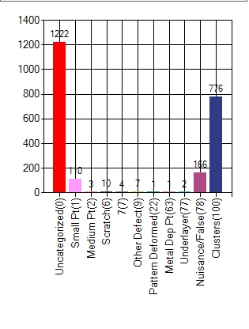
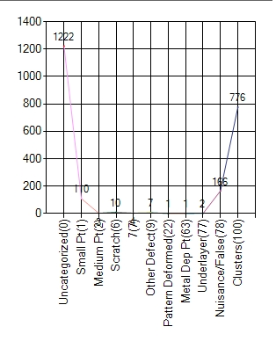
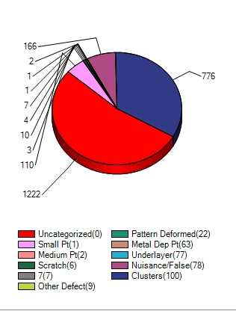
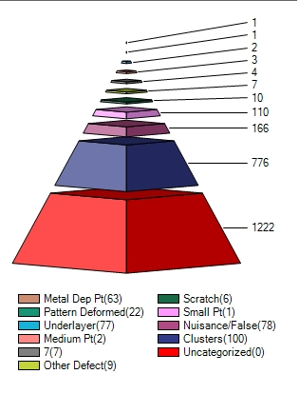
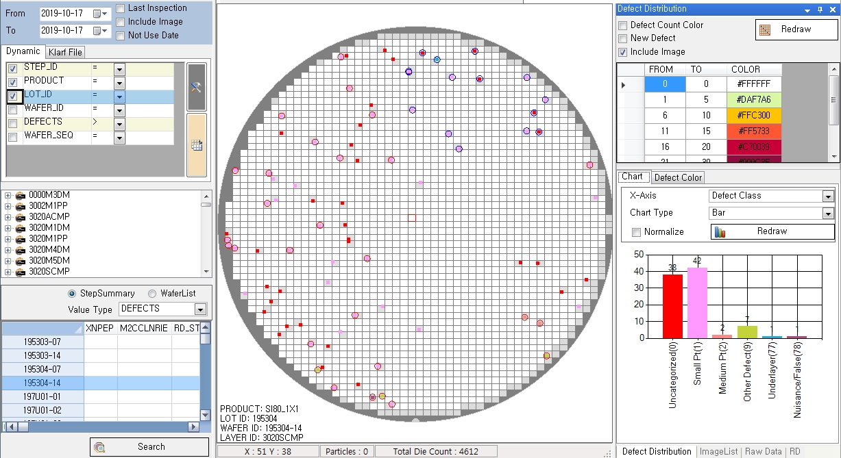
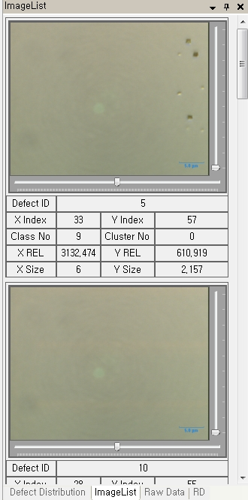
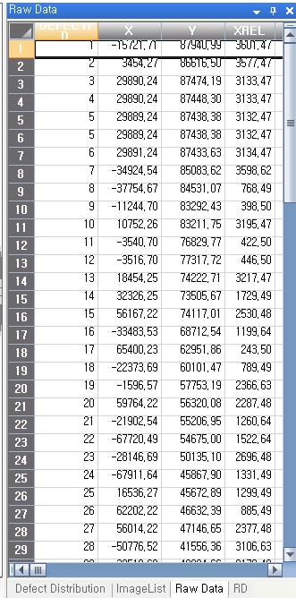
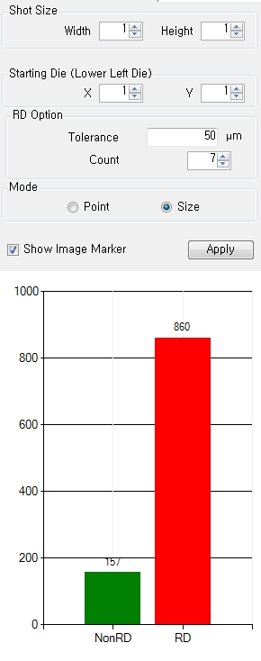
1. DMS 주요 기능
1) Map을 통한 분석
결함 분석을 위한 다양한 맵 컨트롤 기능을 제공하며 결함 이미지, 반복 결함, Raw 데이터 등을 제공
Wafer Map View
다양한 Chart 형식 지원
Defect Image Viewer
Defect Raw Data
Repeated Defect 분석

Slide 21


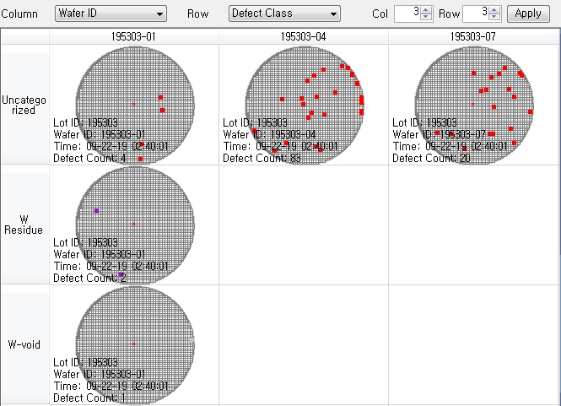
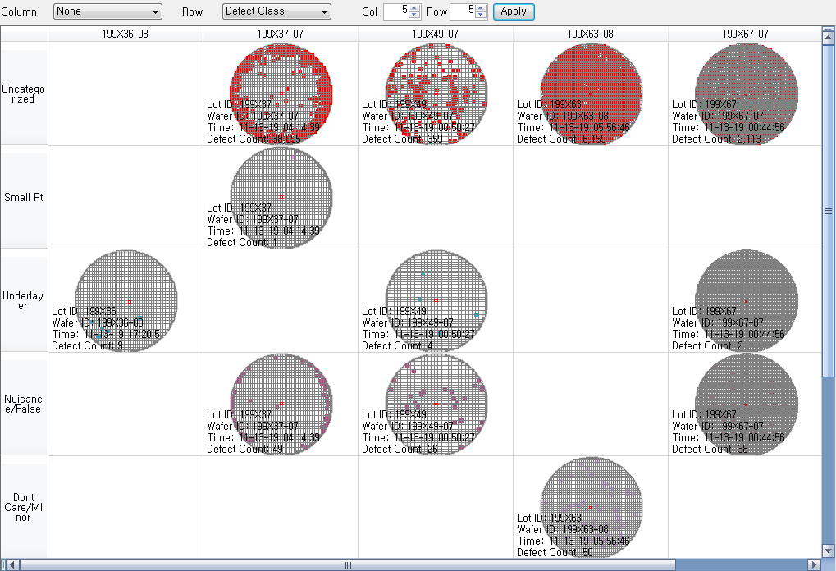
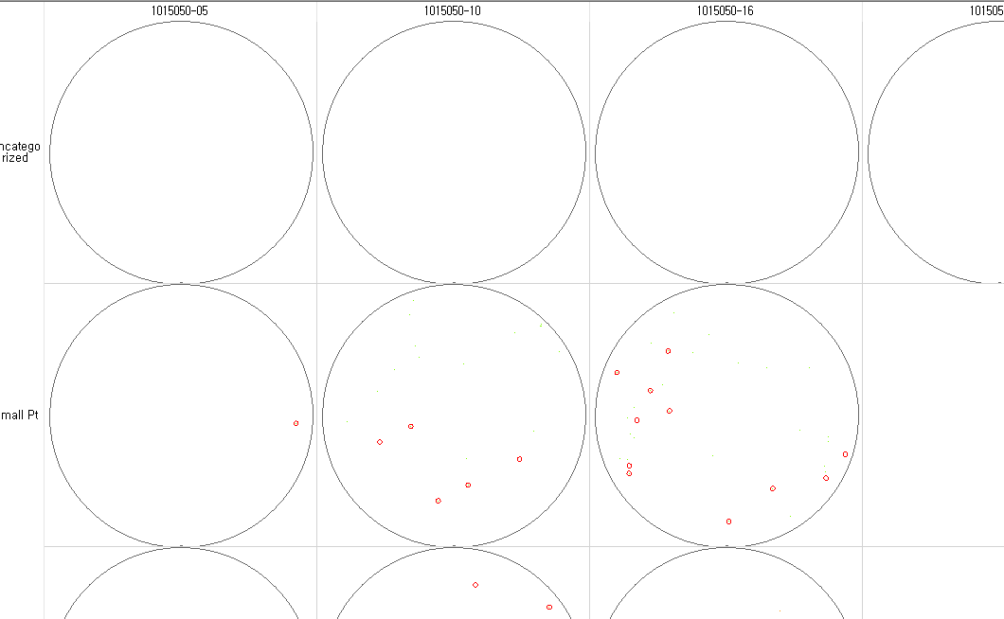
1. DMS 주요 기능
1) Map을 통한 분석
Defect Map을 Gallery 형식으로 보여주며 선택한 Column 및 Row에 따라 Gallery의 표현 방식이 달라짐
Wafer Map Gallery
Die 그리기를 제외한 분석

Slide 22
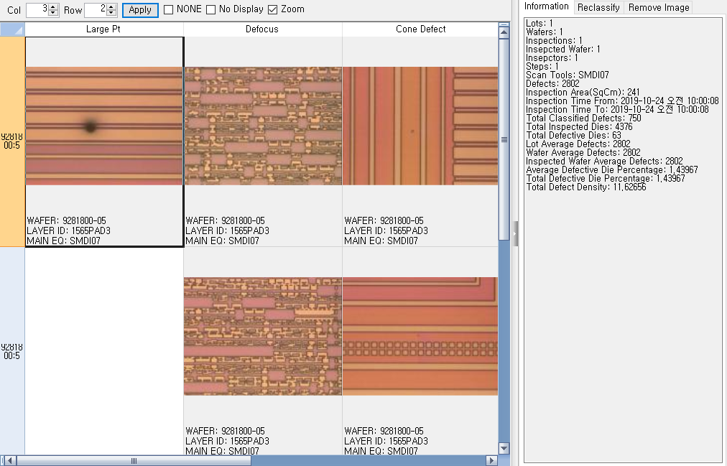
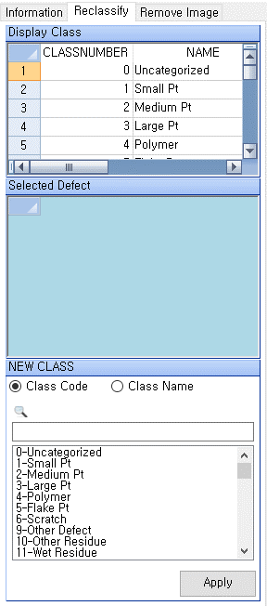
1. DMS 주요 기능
1) Map을 통한 분석
선택한 Wafer에 대한 Defect Image를 Class별로 나눠서 보여주며 Reclassify 기능도 제공
Defect Image Gallery
선택된 Defect
상세 정보 표시
Class 정보
수정 기능

Slide 23
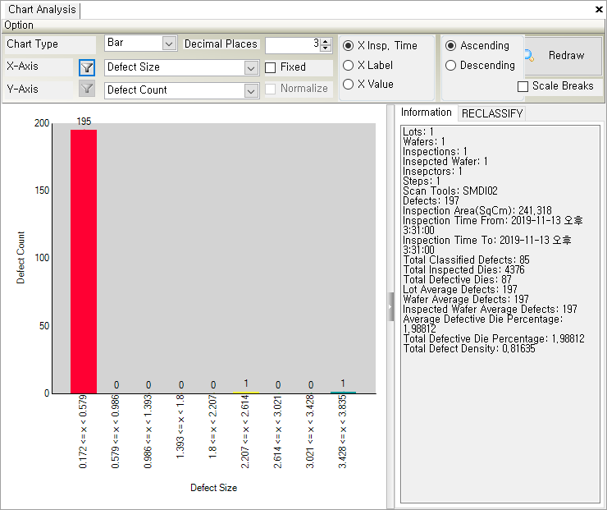
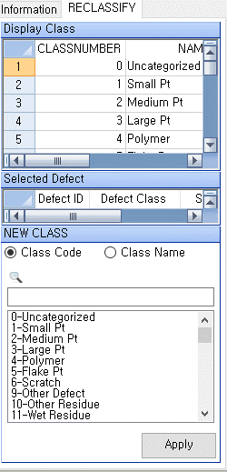
1. DMS 주요 기능
1) Map을 통한 분석
수집된 여러 Defect 데이터를 Chart 를 통한 분석 기능을 제공
Chart Analysis
Step ID
Wafer ID
Inspection Time
Inspection Wafer
Inspector
Defect Size
Defect Class
Class 정보 수정 기능
Defect Count
Defect Density Defective Die Count
Defective Die
Percentages

Slide 24
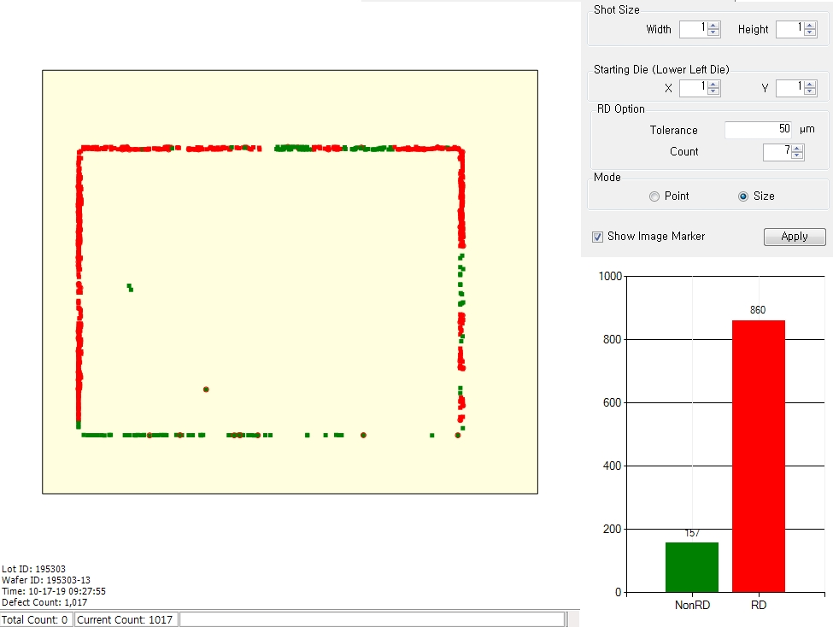
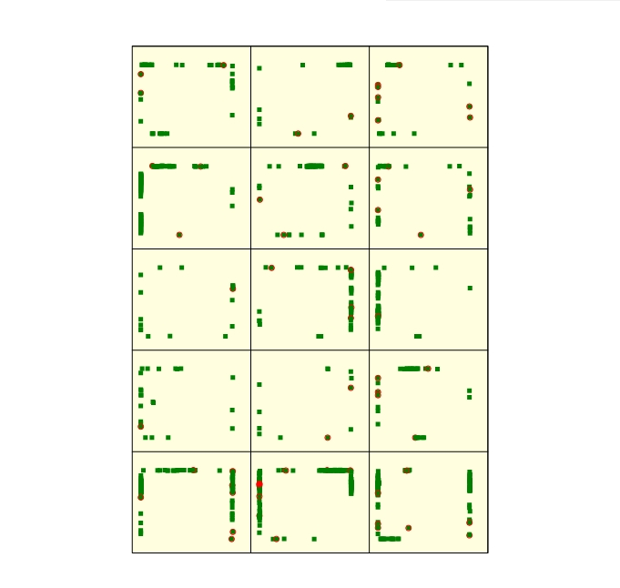
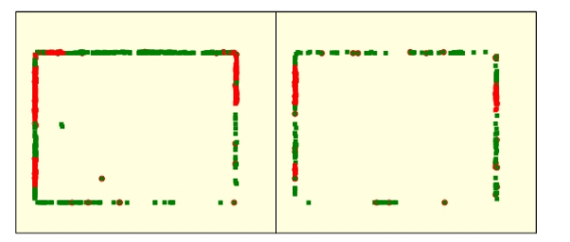
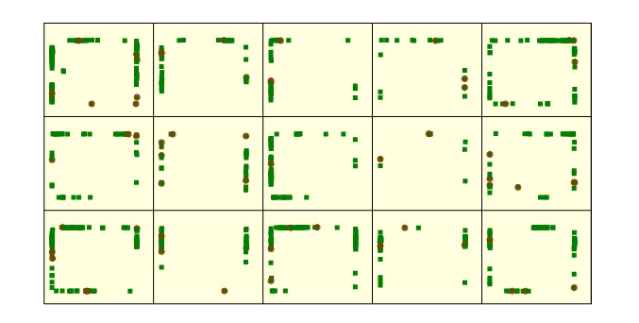
1. DMS 주요 기능
1) Map을 통한 분석
Defect를 Die 단위 혹은 Shot 단위로 중첩 시켜 분석하는 기능이며, 반복적으로 발생하는 결함을 쉽게 찾을 수 있다.
Die Stack Analysis
Shot Size 변경
3 X 5
2 X 1
5 X 3

Slide 25
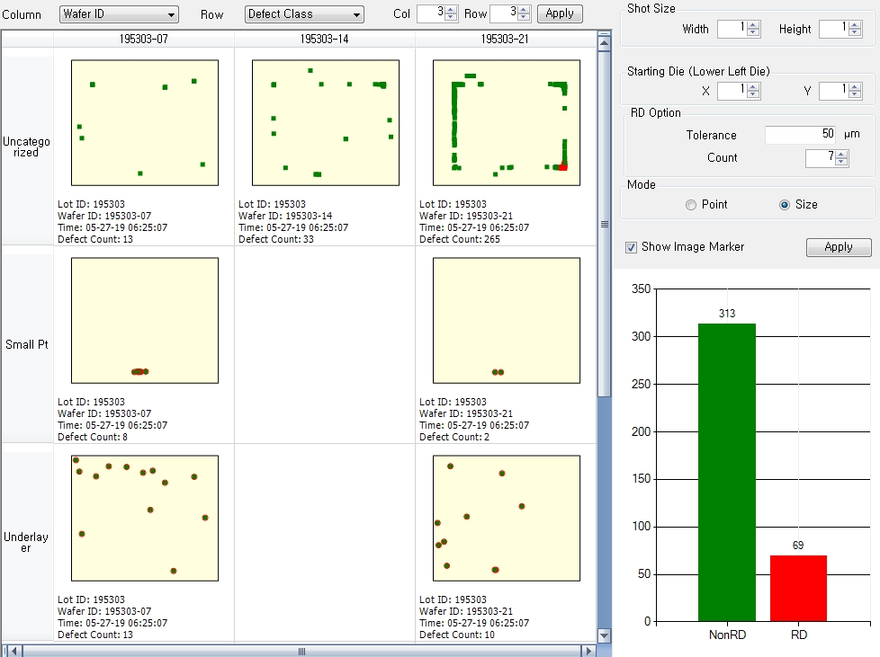
1. DMS 주요 기능
1) Map을 통한 분석
Defect를 Die 단위 혹은 Shot 단위로 중첩 시켜 분석하는 기능이며, Gallery 형식으로 조회가 가능하다.
Die Stack Gallery
None
Lot Id
Wafer ID
Device ID
Inspector
None
Defect Class
Step ID

Slide 26
1. DMS 주요 기능
2) RDA (Repeated Defect Analysis)
반복적인 결함을 관리하고 분석하여 불량 발생의 원천적인 원인을 찾고 개선하여 품질 향상 기대
반복적인 결함 관리의 중요성
Tolerance를 이용한 실측 오차 보정
Reticle 이나 Design으로 인한 Defect은 양산 제품에 반복적으로 적용
Repeat Defect 발생시 짧은 기간에 많은 양의 저품질 제품을 양산
지속적으로 Monitoring이 불가능하고 원인 발견 전까지 대량의 저품질 제품을 양산
동일 Defect으로 인지할 수 있는 Tolerance 적용으로 실측 오차 보정
동일 Glass에서의 Repeat Defect 뿐만 아니라 서로 다른 Glass에서의
Repeat Defect도 검출
정상적인
포토마스크
Defect 의 위치가 실제 같으나 수치상 차이로 동일 Defect으로 인식 못함
포토마스크에
결함이 있는 경우
Tolerance 적용으로 수치상 차이가 발생한 Defect을 동일 Defect로 인식하여
Repeat Defect 검출

Slide 27
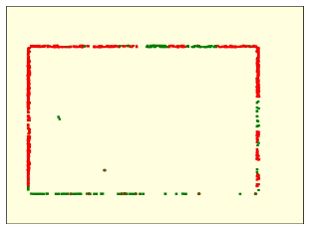
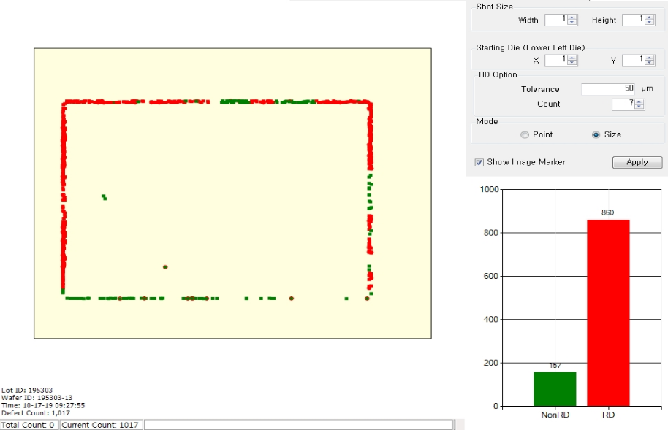

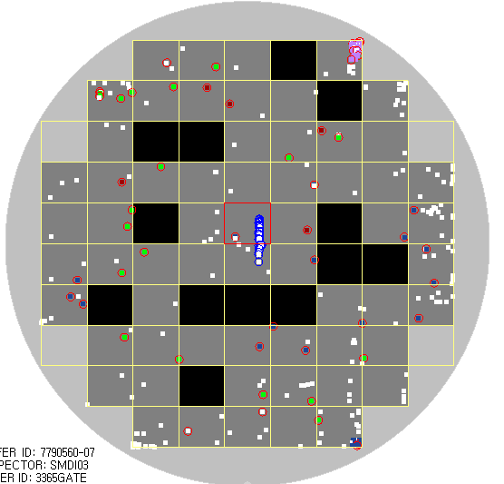
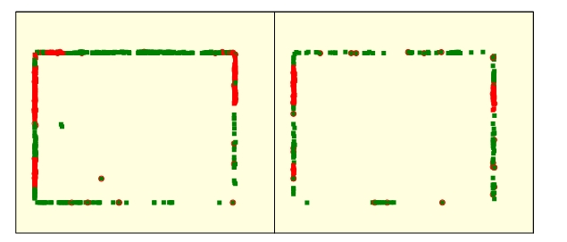

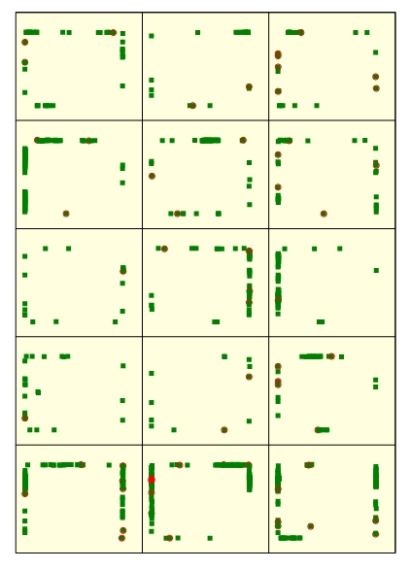



1. DMS 주요 기능
2) RDA (Repeated Defect Analysis)
Die 또는 Shot 단위로 중첩하여 반복된 결함을 찾아 이전 공정의 문제점을 도출
※ 노광 Shot 또는 외곽 Die 별로 중첩하여 반복적으로 나타나는 결함 분석
Die
Die Stack Analysis
2 X 1
3 X 5
Die Stack Gallery

Slide 28
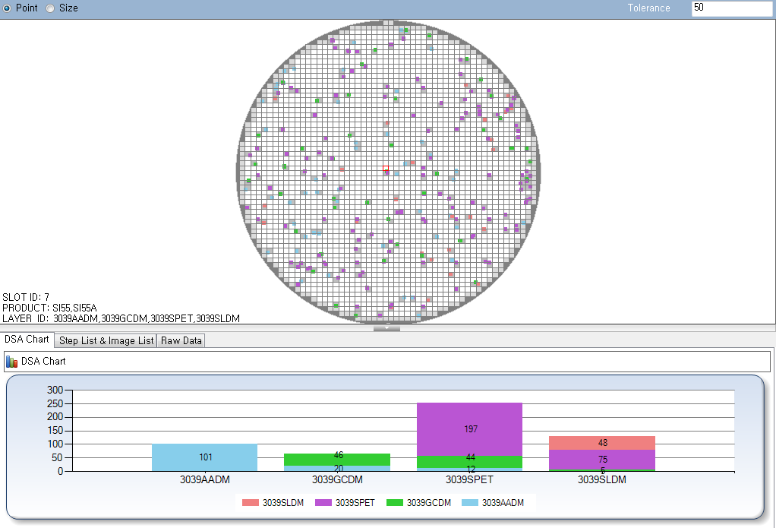
1. DMS 주요 기능
3) DSA (Defect Source Analysis)
결함 발생을 Source와 Layer로 구분하여 반복적으로 발생하는 결함에 대한 분석 용이
Defect Source Analysis
Missing
Step 1
Carryover
Step 2
Adder
Adder
New/Carryover
Defect 확인 가능
Step 3
Carryover
New Defect
Carryover Defect
Missing : 이전 결함이 다시 검출되지 않은 경우
Carryover : 이전 결함이 다시 검출되는 경우
Adder(New) : 이전에 없던 결함이 검출되는 경우

Slide 29
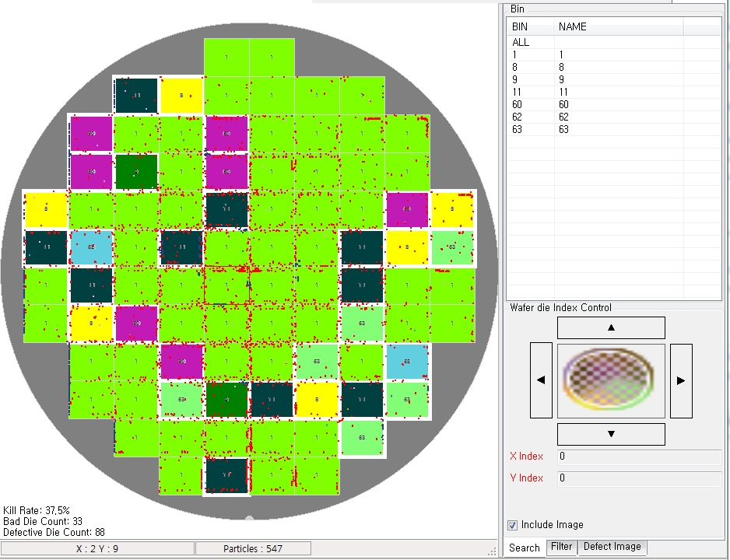
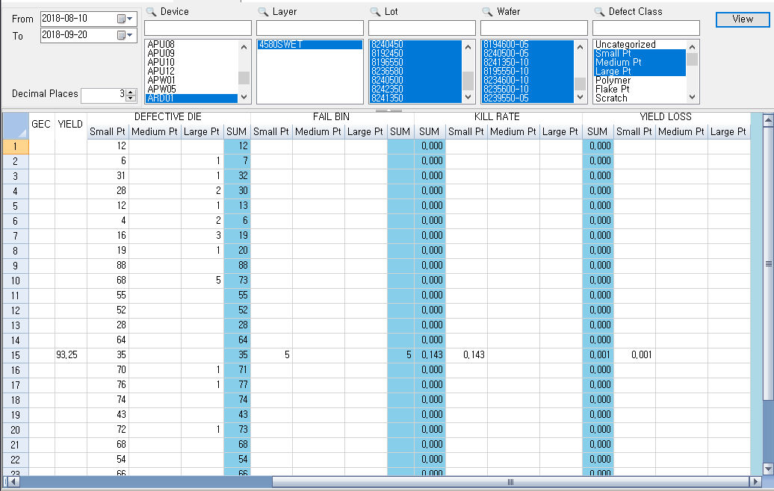
1. DMS 주요 기능
4) Yield Loss Analysis
Fail Bin 데이터와 결함 데이터를 분석하여 Kill Rate, Yield Loss 등을 분석
Wafer Matching Analysis
Kill Rate Report

Slide 30
첨부2. YMS 주요기능

Slide 31
2. YMS 주요 기능
수집한 데이터를 기반으로 전기적 테스트에 대한 분석을 통해 이전 공정의 문제점을 찾고 개선하여 품질 및 수율 향상 기대
01
02
Bin Map 분석
Bin Report
Bin 데이터 분석을 위한 맵 컨트롤 및 다양한 차트 표시
각종 분석 기법을 활용한 Bin 데이터 Report 제공
03
04
Test Map 분석
Test Report
Test 데이터 분석을 위한 맵 컨트롤 및 다양한 차트 표시
각종 분석 기법을 활용한 Test 데이터 Report 제공

Slide 32
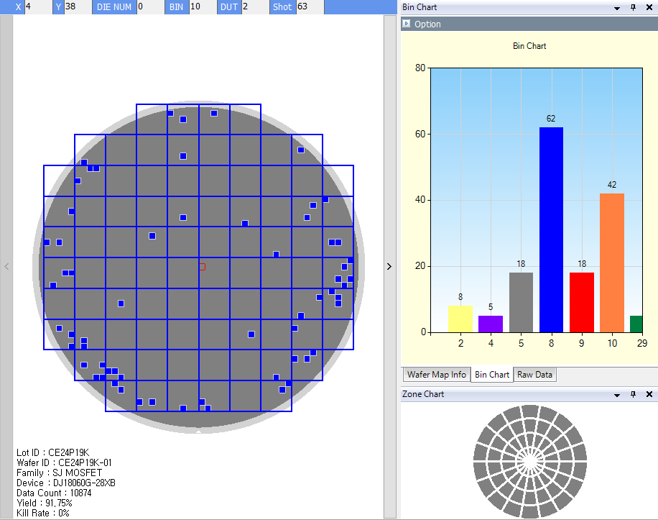
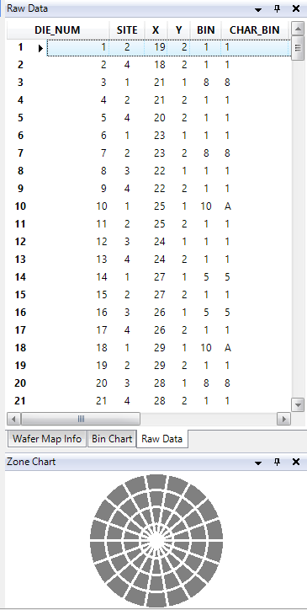
2. YMS 주요 기능
1) Bin Map 분석
Wafer의 Bin 데이터를 분석하는 기능을 제공
Bin Map View

Slide 33
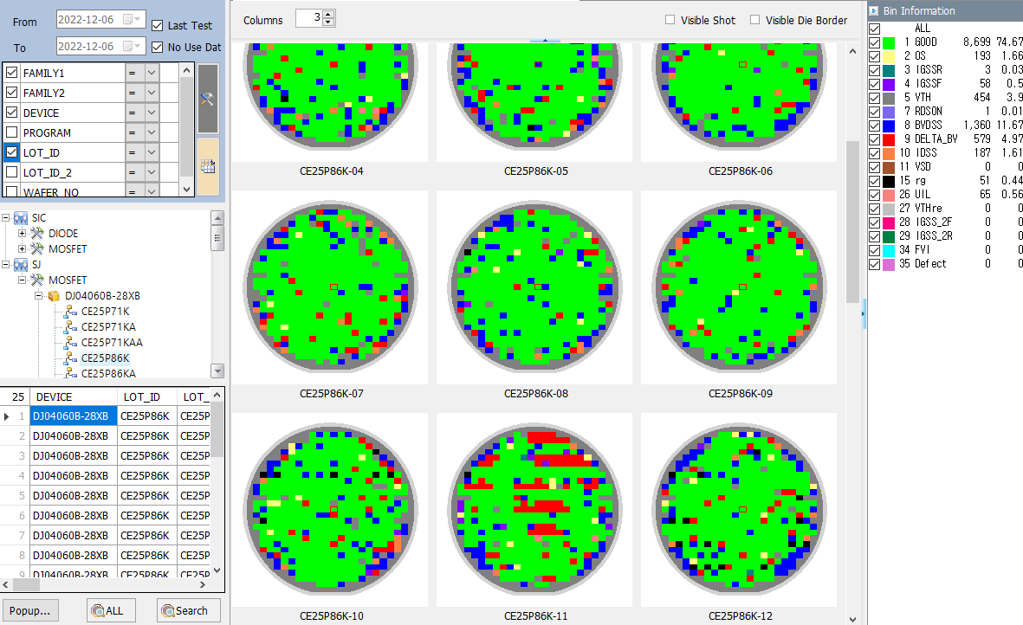
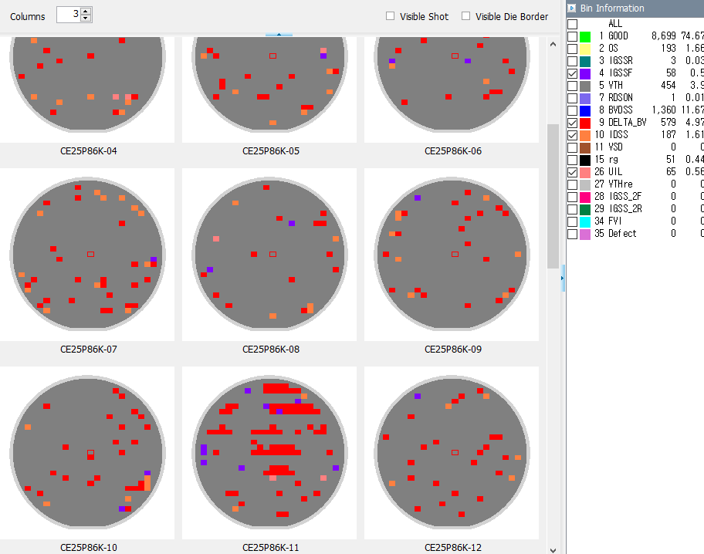
2. YMS 주요 기능
1) Bin Map 분석
Wafer의 Bin 정보를 갤러리 형식으로 표현
Bin Map Gallery
특정 Bin No만 필터링 적용 시

Slide 34
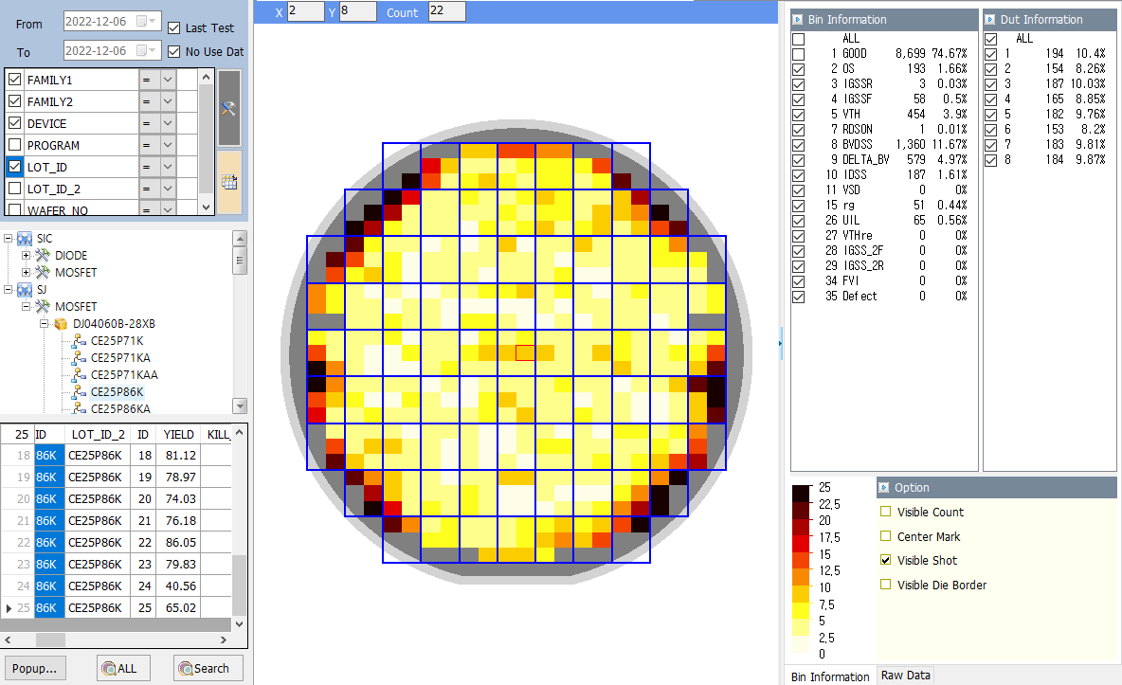
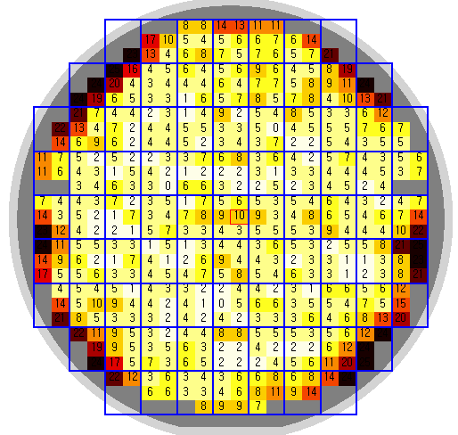
2. YMS 주요 기능
1) Bin Map 분석
Wafer의 Bin 불량을 누적 시켜 분석
Wafer Cumulative Analysis
누적 수량 확인 시

Slide 35
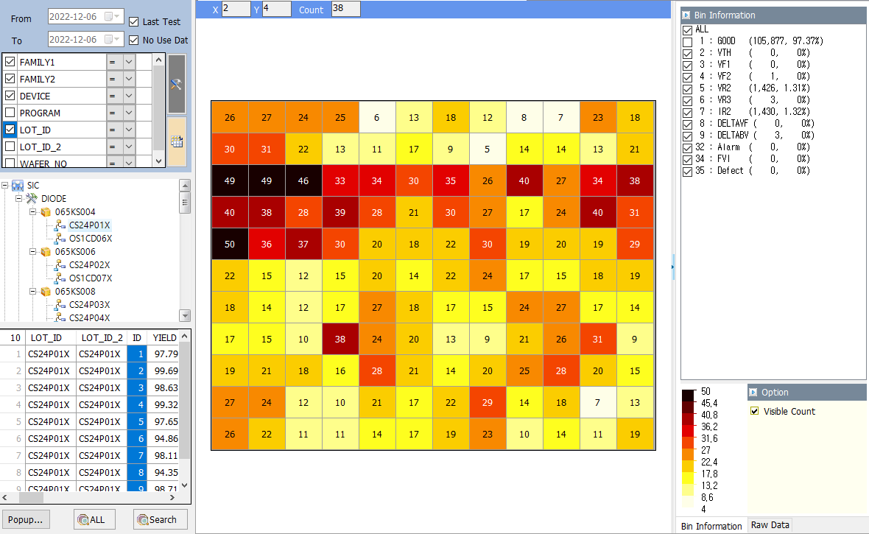
2. YMS 주요 기능
1) Bin Map 분석
Wafer의 Bin 불량을 Shot 단위로 누적 시켜 분석
Shot Cumulative Analysis

Slide 36
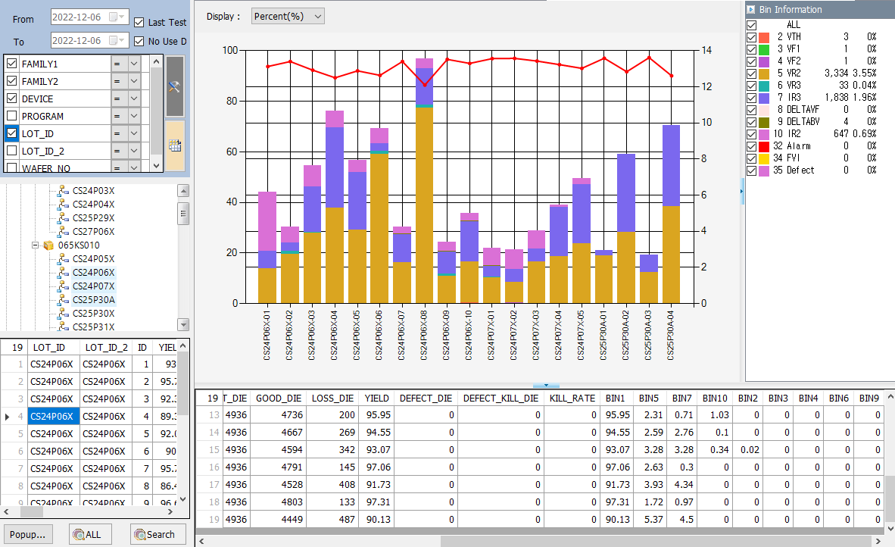
2. YMS 주요 기능
1) Bin Map 분석
Bin 데이터를 Stacked Chart로 분석
Bin Stack Report

Slide 37
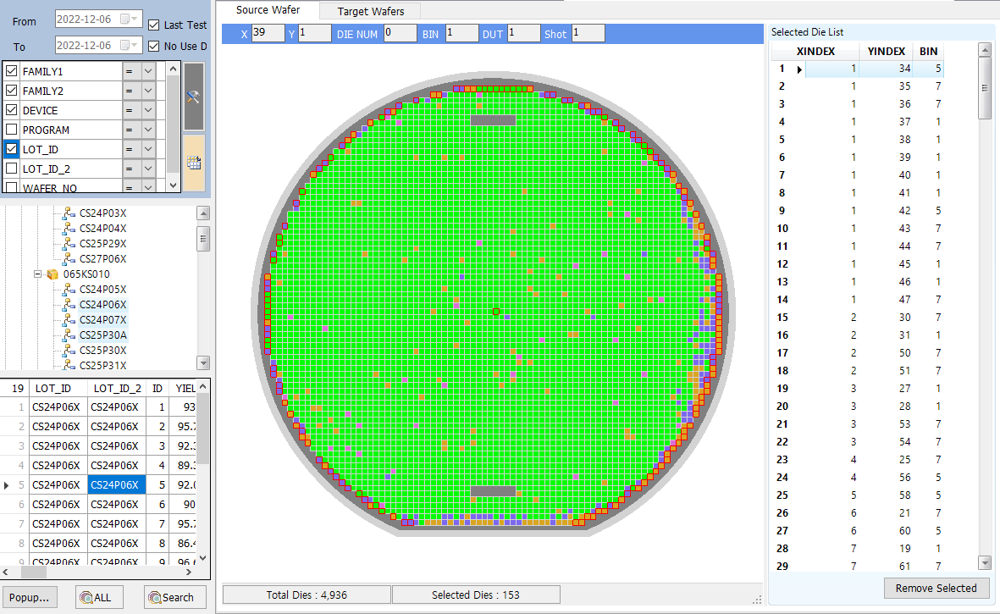
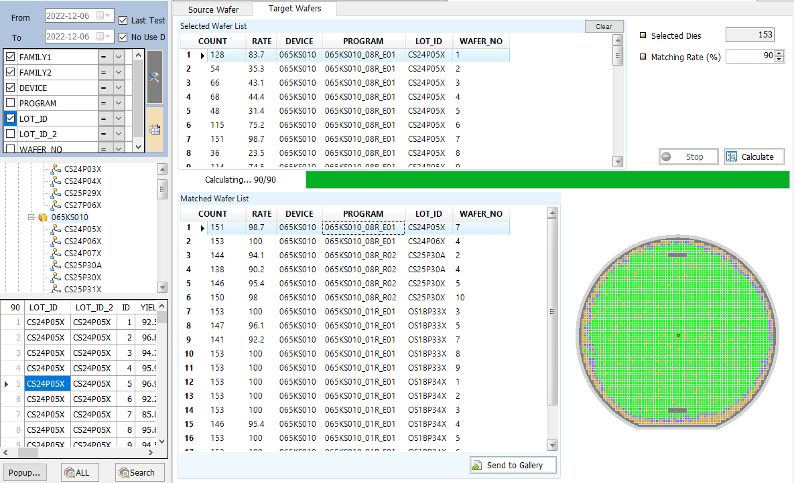
2. YMS 주요 기능
1) Bin Map 분석
특정 위치에서 많이 불량이 발생하는 Wafer를 쉽게 찾을 수 있는 기능을 제공
Wafer Fail Pattern Search
1) Source Wafer 선택
2) Target이 될 Wafer 리스트 선택

Slide 38
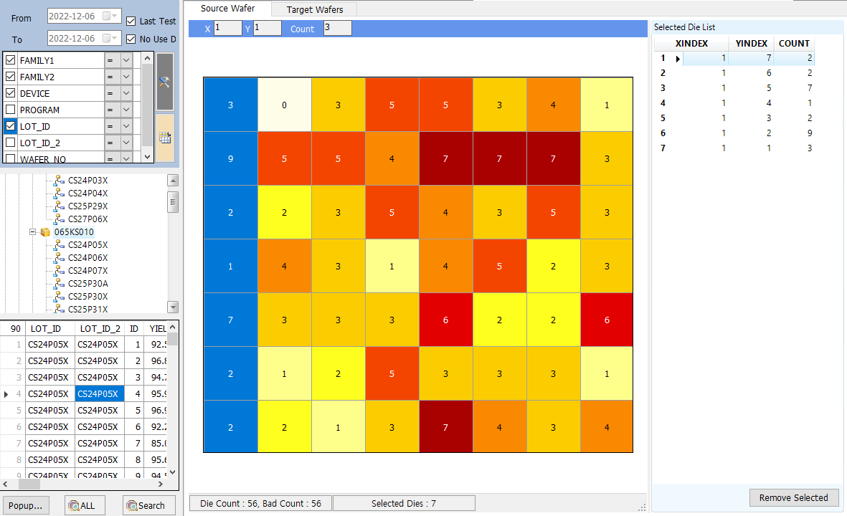
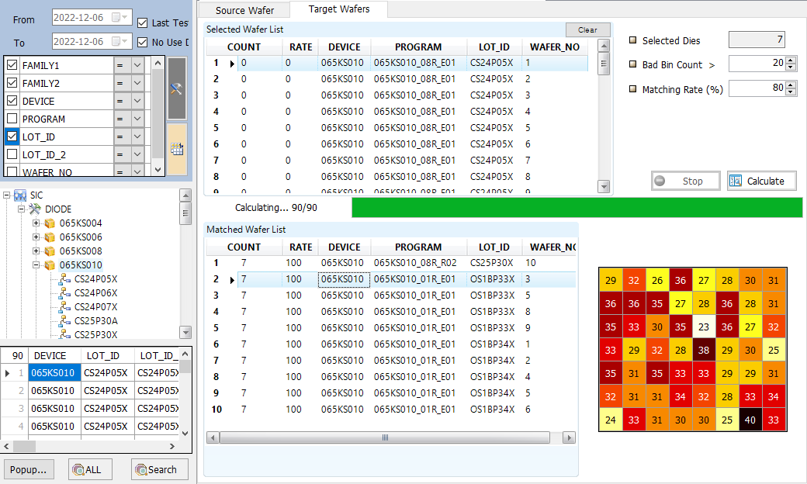
2. YMS 주요 기능
1) Bin Map 분석
특정 Shot 위치에서 불량이 많이 발생하는 Wafer를 쉽게 찾을 수 있는 기능을 제공
Shot Fail Pattern Search
1) Source Wafer 선택
2) Target이 될 Wafer 리스트 선택

Slide 39
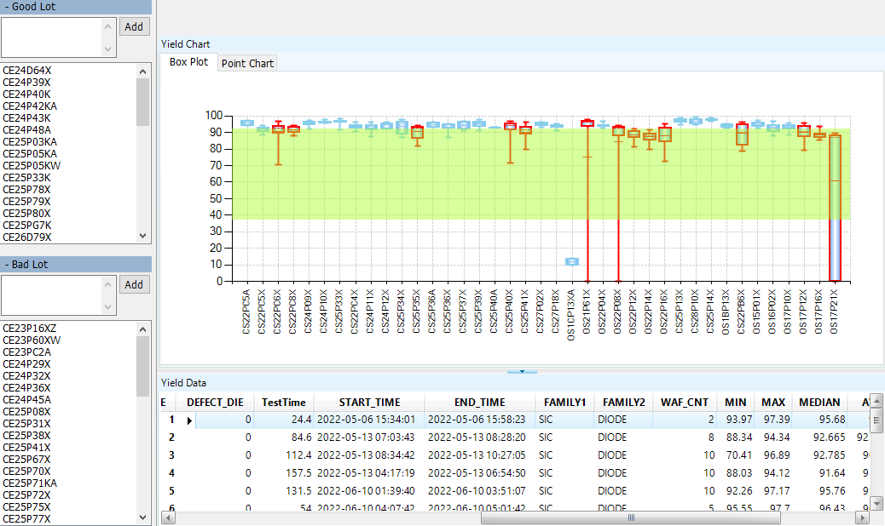
2. YMS 주요 기능
2) Bin Report
Lot에 대한 Yield 를 조회할 수 있는 Report
Yield Report

Slide 40
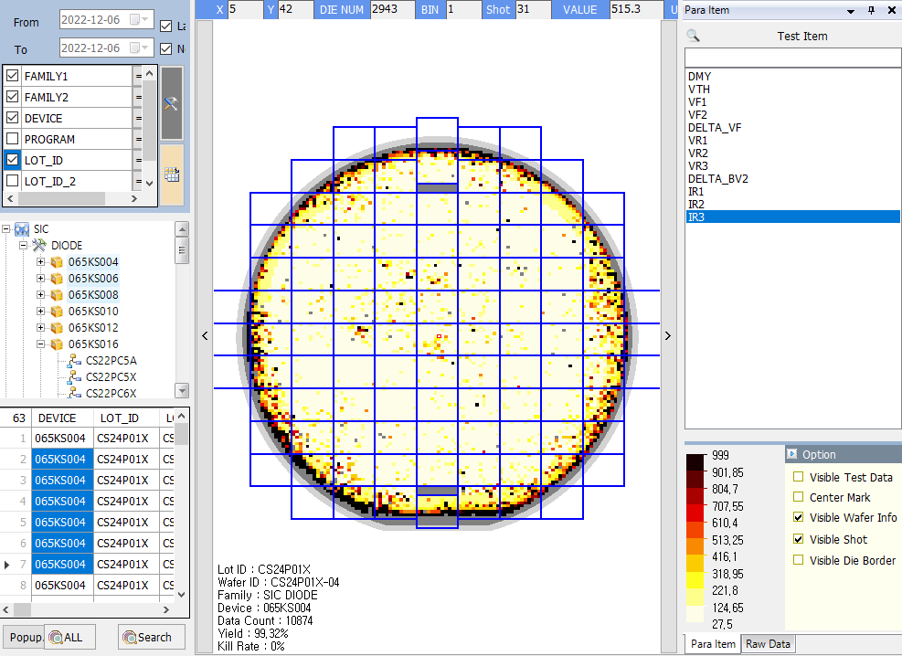
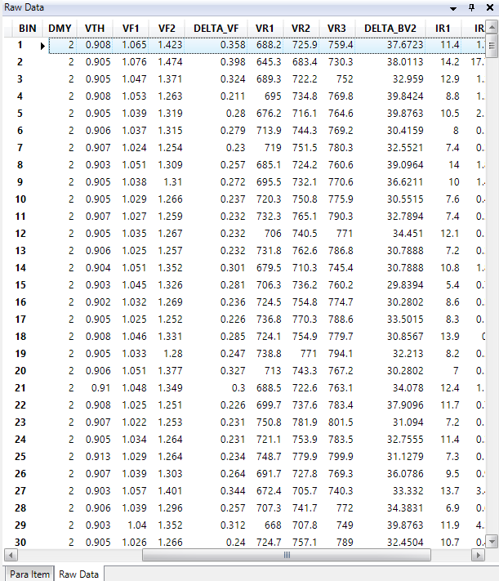
2. YMS 주요 기능
3) Test Map 분석
Wafer의 Bin 데이터를 분석하는 기능을 제공
Test Map View

Slide 41
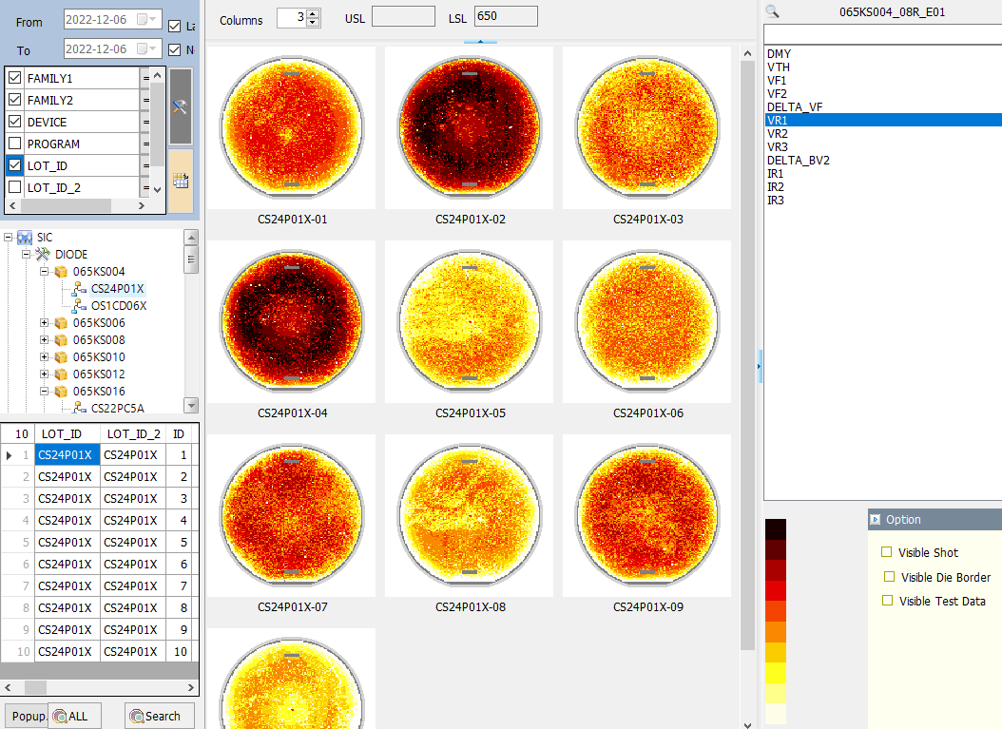

2. YMS 주요 기능
1) Test Map 분석
Wafer의 Bin 데이터를 분석하는 기능을 제공
Test Map Gallery
Wafer 1장 선택 시 모든 Parameter 데이터 표시

Slide 42

2. YMS 주요 기능
4) Test Report
테스트 항목들에 대한 통계 데이터와 함께 간단한 Box Plot을 이미지로 분석
Test Standard View

Slide 43

2. YMS 주요 기능
4) Test Report
테스트 결과 데이터를 조회하고 각 Parameter별 데이터 추이를 분석
Measure Data Report

Slide 44

2. YMS 주요 기능
4) Test Report
선택한 데이터에 대한 데이터 추이를 Box Plot으로 분석
Box Plot Report

Slide 45

2. YMS 주요 기능
4) Test Report
선택한 데이터에 대한 데이터 추이를 다중 Box Plot으로 분석
Multi Box Plot Report

Slide 46
Thank you

